Slide 1

Proiect ASIPSI Jamous Mikel AIA IV grp 2

Slide 2
Cuprins
Introducere
State-of-the-art
Tehnologii folosite
Functionalitati proiectate
Arhitectura Sistem
Scenarii de utilizare
Backlog și Sprinturi
Demo Produs
Concluzii

Slide 3
Introducere
Incendiile reprezintă o amenințare majoră pentru siguranța oamenilor și bunurilor materiale. Dezvoltarea unor sisteme autonome de intervenție poate reduce timpul de reacție și riscurile pentru echipele umane de intervenție. Proiectul propune un robot autonom capabil să detecteze și să stingă focuri de mici dimensiuni în medii controlate.

Slide 4
State-of-the-art
Soluțiile actuale includ roboți precum Thermite RS3 sau FireOx, utilizați de către forțele de intervenție. Totuși, acestea sunt costisitoare și dificil de adaptat pentru utilizări personale sau educaționale. Proiectul meu oferă o alternativă accesibilă, ideală pentru explorări academice și prototipuri experimentale.

Slide 5
Tehnologii folosite
Arduino Mega 2560 pentru control
ESP32 pentru comenzi manuale
Senzori de flacără, ultrasonic, motoare DC și servo
Metodologie Agile pentru dezvoltare

Slide 6
Functionalitati proiectate
Navigație autonomă cu evitare obstacole
Detecție direcțională a focului
Stingere cu pompă de apă și duză rotativă
Control manual în caz de nevoie

Slide 7
Arhitectura Sistem
Arhitectura Hardware | Arhitectura Software | Arhitectura de Comunicații
Schelet 4WD cu șasiu Smart Car Arduino Mega, ESP32, L298N Senzori: flacără, ultrasonic, pompa, servo Surse de alimentare: baterii 7.4V | Cod C++ pentru Arduino Mega Cod pentru ESP32 (BLE/Web) Structură modulară: detectare, navigație, stingere, comutare mod | ESP32 ↔ Arduino (opțional: UART/I2C/SPI) Control ESP32: via Bluetooth sau Wi-Fi Comenzi: mișcare, stingere, rotire duză

Slide 8
Scenarii de utilizare
Mod Autonom: Robotul pornește în mod autonom și începe să scaneze împrejurimile folosind senzorul ultrasonic montat pe un servomotor, pentru a detecta obstacole și surse de foc. La identificarea unui foc, se deplasează în direcția acestuia, activează pompa de apă și rotește duza pentru a direcționa jetul. După stingerea focului, robotul își reia misiunea de patrulare.
Mod Manual: Dacă robotul întâmpină un obstacol imposibil de evitat, sau dacă senzorii nu pot localiza precis sursa incendiului, operatorul poate prelua controlul. Prin intermediul ESP32 și al unei conexiuni wireless (Bluetooth sau Wi-Fi), utilizatorul poate ghida robotul către foc și poate activa sistemul de stingere manual, asigurând astfel intervenția în cazuri speciale sau de urgență.

Slide 9
Backlog și Sprinturi
Epici: navigare, stingere, control manual
Sprint 1: mișcare și senzori
Sprint 2: stingere + testare
Sprint 3: integrare ESP32
Progres monitorizat prin backlog

Slide 10
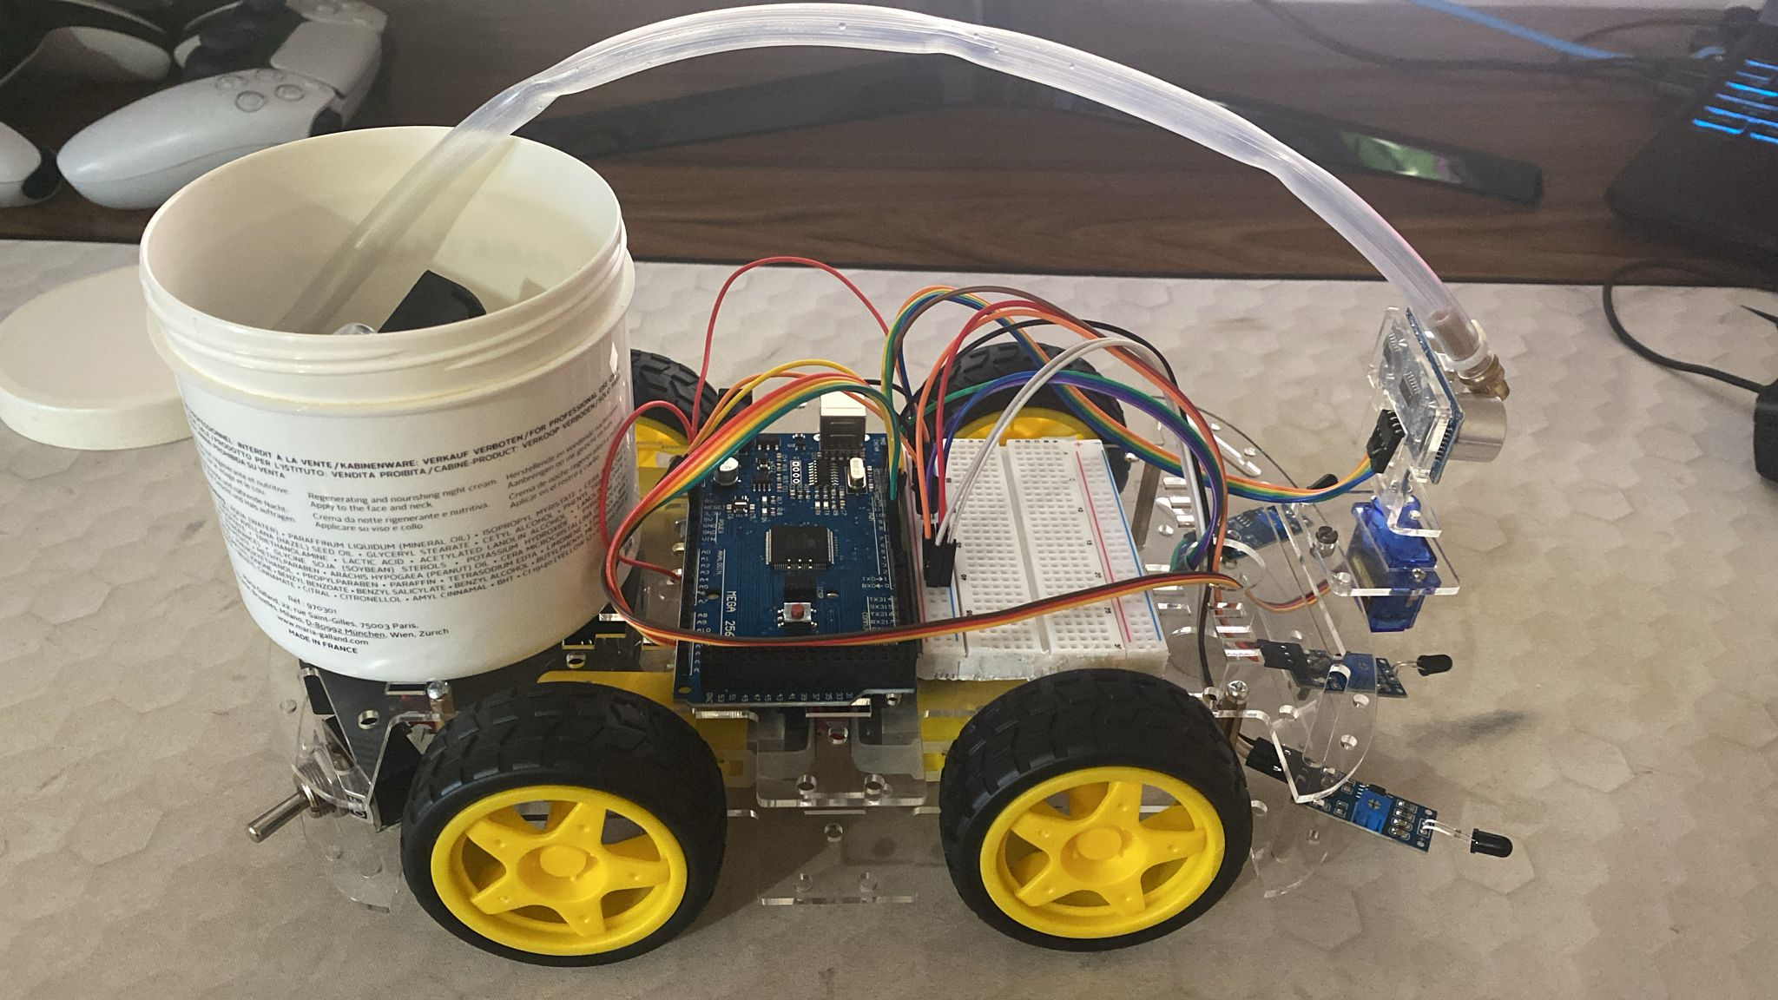
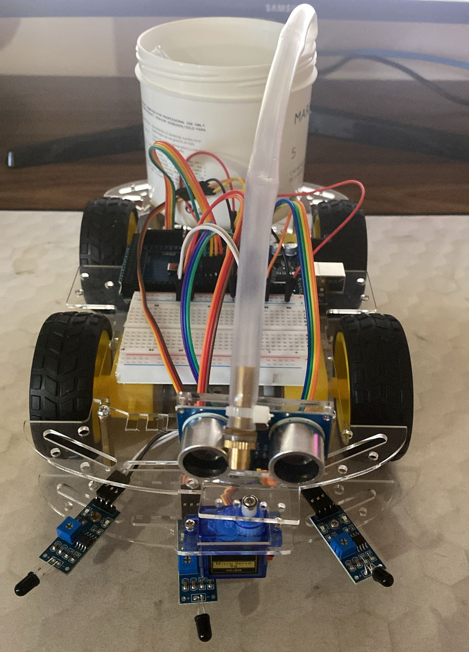
Demo produs

Slide 11
Concluzii
Robotul realizat îmbină eficient detecția, navigația și stingerea autonomă a focului. Este un prototip scalabil ce poate fi îmbunătățit prin adăugarea unei camere termice, a unui rezervor mai mare sau integrarea într-o rețea IoT pentru control avansat.

Slide 12

Multumesc!
Pentru nelamuriri astept intrebari.

